Slide 1
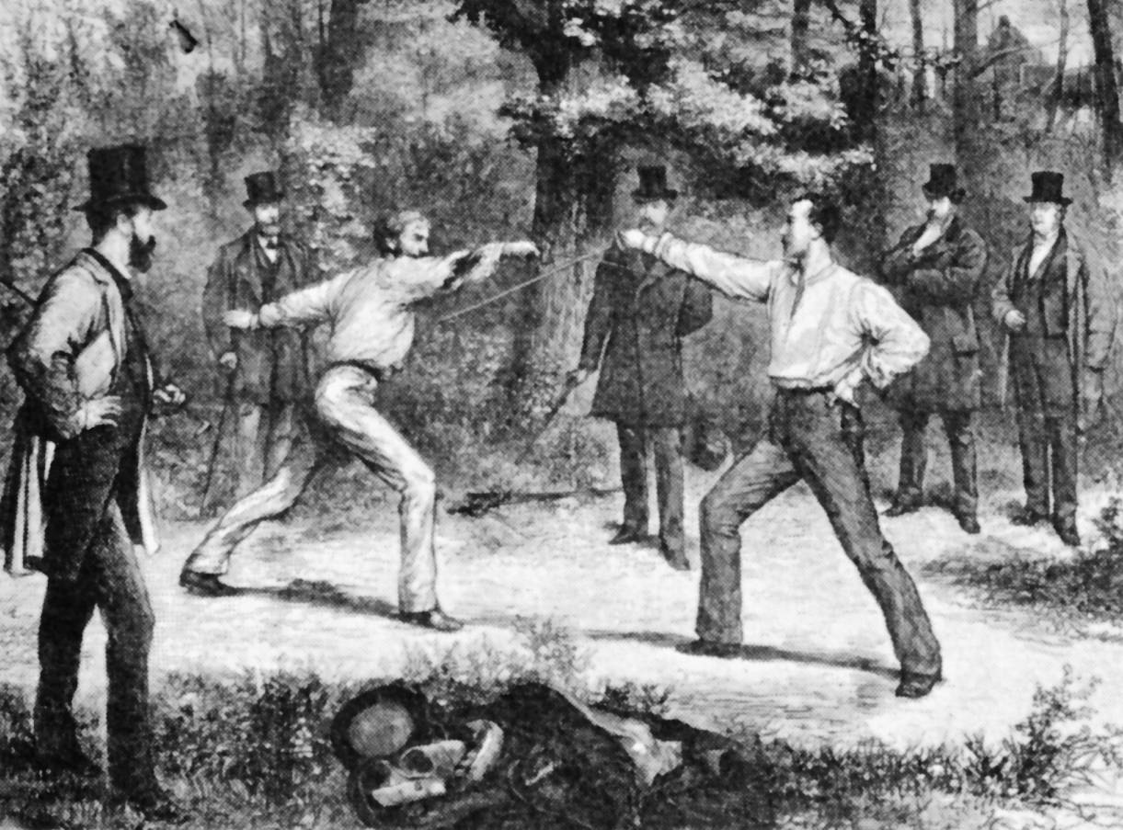
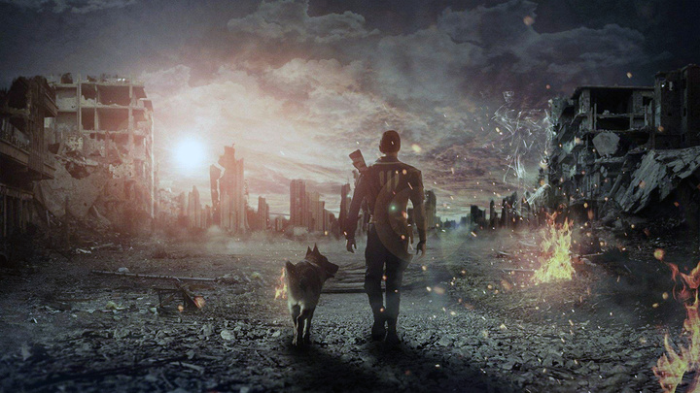
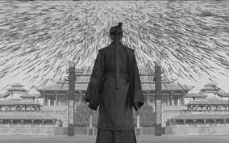
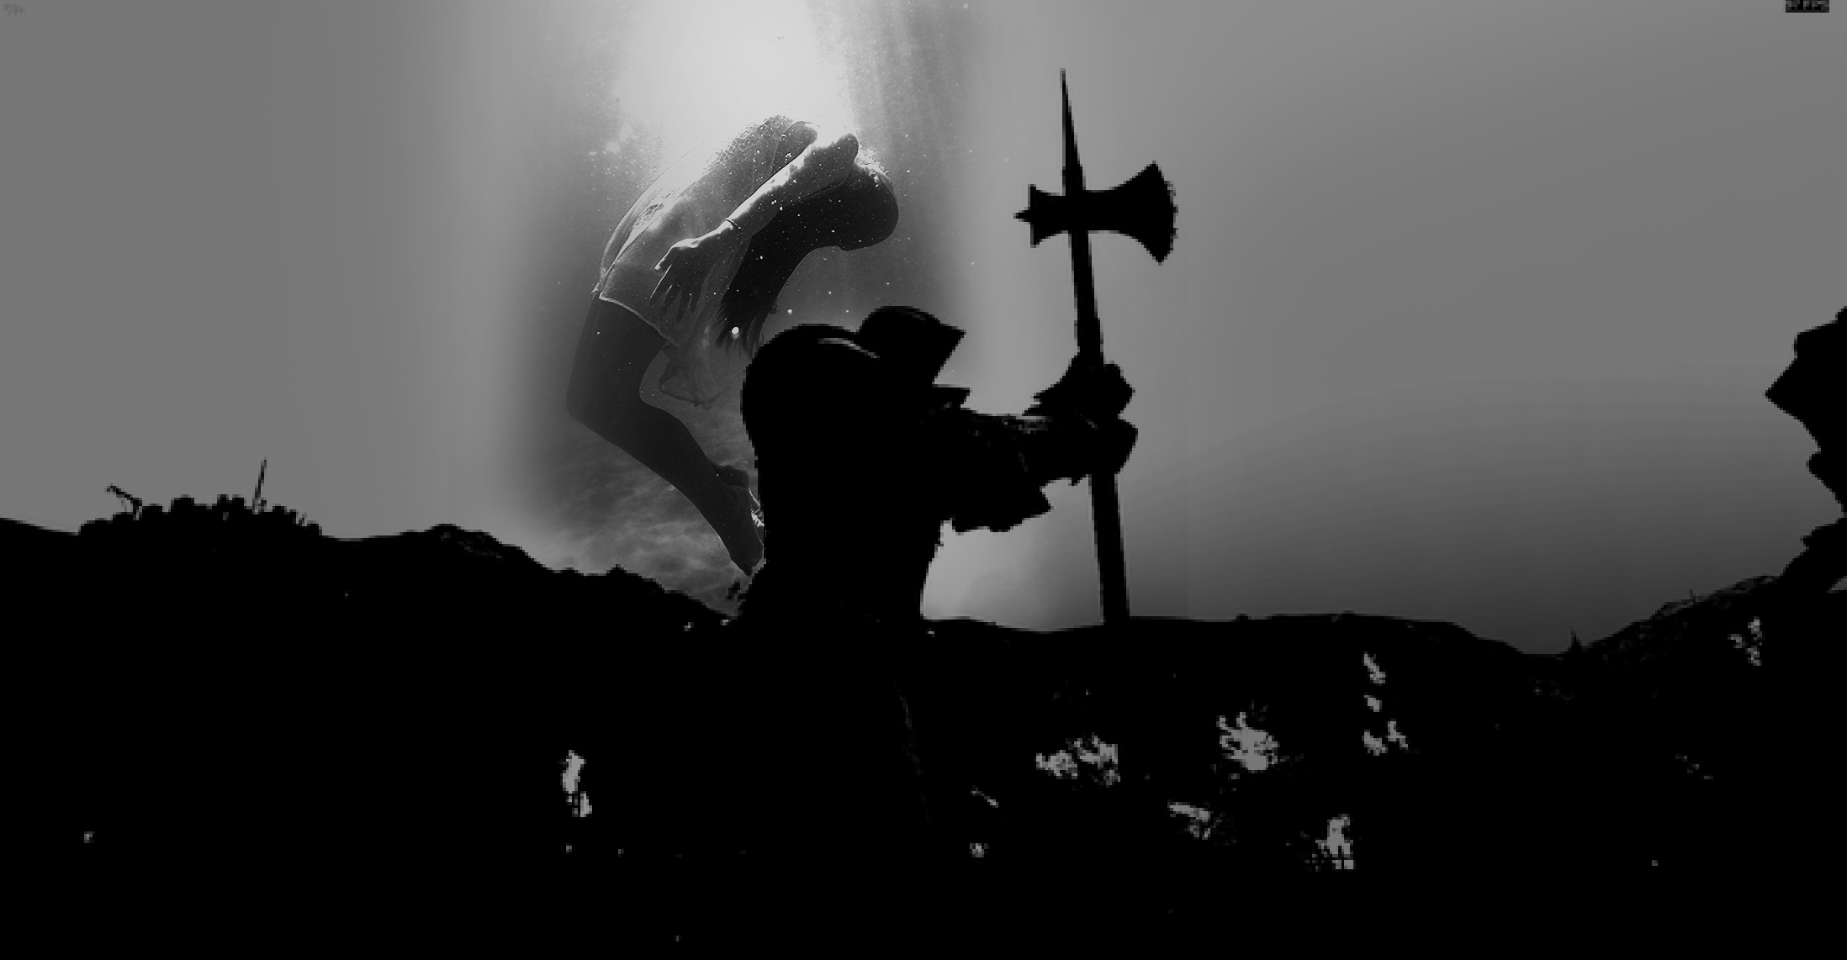
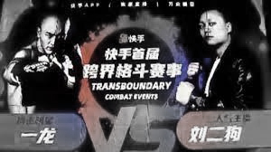

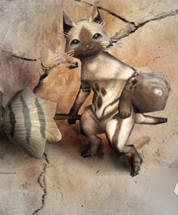
idea
随手记录
Notes:
什么样的主题最合适？
详见客户需求
主题已经被确定了吗？
不，是暂定的。
为什么是暂定主题？
因为需要在推行“共同设计”的策划流程后，采纳后续全员的建议决定。
### 以 向死而生 为主题是不是 好不好？
主题选择的三大学科的数据作为支撑：
- 关于死亡分为死前和死后，我们可以客观参考的数据也只有死前数据了，而死后的科学支撑主要集中于 较为主管的 设计学 经验。
- 这里有一些关于死前的 心理学 数据：我们 找到了3条可能有用的数据：
- 1.在白人中，想到死亡甚至会使他们更青睐鼓吹自己群体优越性的种族主义分子。（Greenberg）
- 即使本人并不支持种族主义，但听起来很适合让给我们借助这点，带玩家体会“国仇家恨”。
- 2.心中想到死亡时，人们就会采用"恐惧管理"（terrormanagement）.即藐视那些不断挑战他们的世界观、使他们感到焦虑的人。当人们已经感觉到他们有可能死亡，偏见会支撑起一个奇怪的信念系统。不过，有关死亡也并非一无是处，想到死亡，可能导致人们努力追求公平的情感，如团结精神和利他主义。（McGregor）
- 这点心理学数据有助于我们让玩家有自己建立公平的欲望，从而让支持盛国朝廷的更有意义。
- 同时加深对对敌人的藐视。
- 3.死亡会提醒我们重视归属需要，重视与他人的关系并与我们所爱的人保持亲密。（Mikulincer 2003）面对9.11恐怖事件，面对疫情肺炎，数以百万的人们都与自己心爱的人通了电话。同样道理，同学，同事 或 家庭成员的突然死亡也会使人们之间的关系得到加强，无论他们曾经有过什么分歧。
- 综上，死亡的概念 有助于建立 “花前月下” 系统，也可以利用这点让玩家之间的联系更加紧密。
- 关于死亡研究的 人类学 方法论：
- 关于 奈吉尔巴利 对非洲进行的人类学考察，得出一下与死亡有关的记录：
- 天气越发炎热，偶尔会大雨倾盆，我开始午后游泳。多瓦悠兰地区的水十分危险，蕴藏多种地方特性 特有的吸血虫，最恐怖的是住血吸虫。不少多瓦悠人都染有此种疾病，它会造成内出血，导致恶心、虚弱，最后死亡。此地人平均寿命很短，很多人都熬不到寄生虫病的最后阶段便死亡了。...
- 这个是很精彩的关于疾病死亡的描述，我认为可以从中提取体验加入我们的游戏。
- 多瓦人在11月初小米收成到第二年11月为一年，不少人趁着小米丰收，为祖灵筹办 头颅祭。多瓦悠人死了后，尸体以尸布、牛皮包裹。尸体以屈膝抱缩的坐姿下葬。裹尸时特意会露出脖子脆弱处，两周后，死者的头颅便自此处砍下。详细检查头颅未被诅咒，便可以放置在树内的瓦罐中。男性的头颅放在茅屋后面的丛林中，那是头颅最终安息的地方。女性的头颅则会被送回她出生村落的一栋茅屋后，寓意着死后落叶归根。在某一时刻，亡灵可能会骚扰亲人，出现在他们的梦中，让他们生病，拒绝进入子宫转世。这就是该准备头颅祭的征兆了。通常会举办两场啤酒宴，如果无人有异议，便可举办头颅祭。
- 听起来十分野蛮粗暴，迷信落后，但又符合情理，因为它廉价却符合对平安的期许，经过成功提炼，可以为我们的游戏增加 破败和肃杀 的氛围感。
- 关于死亡的 设计学 经验：
- 奇普.希思 的 行为设计学 一书中有如下和死亡相关的描述：
- 歌颂情谊，珍惜情谊。
- 一位儿子去世的母亲说：“当他去世的时候，朋友们不知从哪一股脑的涌出来” 并 伸手相助。身处患难中的人们还发现，他们能以更深厚的同情心和同理心去对待其他身处痛苦或悲哀中的人。许多痛失儿女的父母都发现，朋友因为害怕触及他们伤心的事而渐渐不再提起他们去世的孩子。但是，失去过孩子的父母都明白，孩子的影子永远挥之不去的。因此像这样的发话 “ 马克 如果在的话，该会多享受这场球赛呀。” 这样的话语，更容易被人们当作体贴而温暖的问候，而不是重揭伤疤。
- 这一点很重要，因为我们的游戏中 会因为剧情出现身边 好友/同伴/亲人...死亡的场景，如果玩家真的带入进角色，重新提到那些亲近的死去的人们，会被当做温暖而有人情味。
- 认识自己的力量。
- 一位刚刚痛失孩子的家长说：“我在面对事情时变得更加从容了。之前看上去天大的事情，也显得不那么重要了。” 人们会把创伤作为一把尺子，测试自己 突破自我、忍受艰难 以及 百折不挠的能力。 许多人都会说：“如果我能应付得了这件事，那么其他任何事都不成问题”。
- 所以我们游戏的面对死亡的残酷主题，会让人们在现实中变得更有自信突破自我。
- 寻找新的可能性。
- 经历过创伤的人有时会发现自己能在生活中挖掘新的可能性：比如 新的工作，新的爱好，以及新的道路。一些人会在一扇门关闭的时候，发现另一扇门的开启。
- 这同样是我们的游戏在玩家游戏过后回归现实能给玩家带来精神层面的益处。
- 寻找灵性上的认知。
- 即便时没有信仰的人，也能对 “ 关乎人类存在的基本问题上产生浓厚的兴趣，而这种兴趣本身便有可能成为一种成长的体验”。
- 或许我们的游戏选择这个主题，能成为一个建立信仰的平台，或者是一个让人们重新认识自己的平台。
基于客户的需求，和三大支柱学科的支撑，以及我们对体验的深挖，总结出如下几个idea。
参考：
https://zhuanlan.zhihu.com/p/90691952
德国哲学家马丁·海德格尔说：“向死而生 ，当你无限接近死亡，才能深切体会生的意义。”
Idea1：那么在生命的最后一刻玩家会选择做什么呢？
核心机制：在玩家生命的最后一刻可以做3件事情，可以选择放暗器攻击敌人，可以选择鼓励自己的队友，可以选择记下死亡时的位置，可以选择让NPC不忘记自己，可以选择保存自己的装备，可以选择发送一条消息，可以选择…
死后玩家会以意识体的形态进入 ？腐烂之地？，可以选择离开游戏 或者继续返回江湖。体验/创意来源：医生给我妈下达病危通知书，他只想吃我做的饭
Idea2：如何不破坏游戏整体体验的加入商城系统？
我们给出的方案是：玩家的 圆梦猫 就是商城，在死亡随时可能发生的残酷世界，圆梦猫 可能就是这个世界对玩家最后一丝善意。体验/创意来源：英国街头的流浪汉都有一个小狗的陪伴。
Idea3：如何让这个游戏围绕主题体现内容？
残酷的故事背景，暂未提炼体验本质
体验/创意来源：听我外公说过 人们啃树皮 易子相食 野草长的比人高（需要参考 人类学方法论 进行更多的采访）
丰富密集的死亡体验
体验/创意来源：当一个看似强壮的健美运动员（Rich Piano）因为心脏病而去世，这让我受到了很大的冲击，当时他是我的健身目标，让我感受到生命的弱小（音乐：bone ，送最爱的女人去火葬场的路上）
体验/创意来源：濒死体验 （人类学方法论进行研究）
体验/创意来源：人们听死后世界描述时的兴趣。（为了加强死亡的体验，找心理学数据做支撑）
还需要更多的 体验/创意来源
Idea4：如何让这个游戏体现良心？
游戏中 盛国政府 的存在，玩家也可以选择加入政府，来制裁其他犯法的玩家，但他们都必须做好死亡的觉悟。
体验/创意来源：拳击手上场前签署的生死合同，让我感受到？公平感？。（音乐：Don’t be so Serious 看淡生死）
Idea5：如何让这个游戏体现公平？
各个阶层的玩家都有自己擅长的领域，比如 发泄型MMO玩家 振作型MMO玩家 建立信心型MMO玩家 放松型MMO玩家 都有自己可以在游戏里找到的乐趣。
体验/创意来源：一个班级里的土豪，不一定学的过学霸，学霸不一定跑得过短跑小能手。像学校社团一样多元，让我感到很公平。
（本周3月28日）----
Idea6：如何让这个游戏体现战斗爽感？
爽感源自于对简单操作的复杂组合，创造出不同效果的 惊喜感。
体验/创意来源：拳击的 闪躲 和 各种进攻的组合 配合 步伐 通过练习 打出各种惊人的效果 以及对手压迫我的紧张 使我肾上腺素飙升，会让我有爽的体验。
（需要风险评估）----
Idea7：这个游戏可以病毒式传播吗？
死前想起好友，给好友发送邀请链接，可以因为友情的力量，起死回生。
体验/创意来源：打架时别人骂你妈 突然会变的很钢
Idea8：如何增加玩家的体验时长？（可能需要新的策划案）
方案1：
在玩家死后，会轻微的掉一些经验值，如何找回这些丢失的经验？
重生后，圆梦猫 会提示“听说 去之前去过的地方可以找回一些之前的回忆”。
在玩家重返之前去过的场景会找到一些记忆碎片，收集这些 记忆碎片 可以：
返还一些之前丢失的经验。
由圆梦猫的提示触发一段关于这个场景之前发生过的事情的 叙事。
由圆梦猫的 分析推断，得知这个故事与玩家身世之间的联系。
体验/创意来源_方案1：在我失忆的时候，当我回到之前去过的场景，会勾起曾经回忆。

Slide 2
神州之境：向死而生 （第一次迭代）
设计概况
此次风险会针对：机制中的“弹刀”设计展开
Notes:
基础设计：
剧情：
白应天就出生在神州百姓的一个普通家庭，常年的欺压和压榨，并没有使他丧失斗志，看着乡亲的疾苦，外族的嚣张跋扈，他明白，委屈求全，只有被欺辱更狠的份，只有自己的拳头更硬，实力更强，才能保护自己想保护的人。今天他在野外遇到欺压乡亲的外族，他决定贯彻保护自己想保护的人。
机制：
玩家操纵白应天保护乡亲不受外族的欺压。（主题剧情）
（风险评估）----
玩家可以左右格挡反击，可以左右攻击，可以左右格挡，敌人也是。（idea6 关于爽感）（废弃）
玩家的生命值越少拳头就更硬，伤害就越高。 （idea6 关于爽感）(废弃)
生命值越少玩家对角色的操控延迟越高。（idea3 关于主题 ）（废弃）
本次讨论核心：
（体验灵感：在小时候大家斗殴的时候，一般会因为血性 或者 怒气 和别人硬钢，但往往在战斗进行了一段时间后，身体上的优劣势就会显现出来，自己身体占据劣势的一方，会通过思考来考虑智取对方，自己身体上占据优势的一方，其实是希望对手可以玩出更多花样，以让这场战斗具有可以更有多挑战性）
（核心体验：在逆境中 经过思考后 慎重的做出决定）
（主题贴合：此 机制 提出 “越接近死亡 战斗会越精彩”的体验 来 增强主题的核心体验）
基于上述描述：第一个机制是“残血弹刀”机制 本次讨论的重点
在血量低于20%时候，当攻击方进攻时，弱势方要抓住敌方攻击的一瞬间，按出“弹反”，会对攻击方造成硬质，但没有伤害，弱势方可利用这段时间，恢复、拉开距离、攻击。
此机制的需求：
故事需求（岗位暂缺）：选择一个故事 来让此机制吸引玩家；
美学需求： 需要选择一系列美学 来 呈现给玩家；
技术需求: 需要选择 一个或多个技术 来支持此机制；
请从以上领域从专业的角度 给出质疑 或者 提出风险。
（灵感来源：在乱世之中，人命如草芥，只有拼命才能获得生机，苦中作乐，战斗是在这个乱世里的不得不做的一件事，就像…）
（审核）----
在受到致命一击时，时间会变慢。（idea3 关于主题 ）
玩家的 圆梦猫 在死亡时会递给玩家救命药。（idea2 关于商城）
玩家在生命值耗尽后，且没有得到救命药，且没有想起好友（邀请好友），将在有限的时间内做出有限的事情。（idea7 关于病毒式传播）
玩家死亡后意识体进入 腐烂之地。（）
如果玩家撑够一定时间，会有 盛国朝廷的军队 来惩罚外族。（）
艺术：
真实，残酷，血越少越危险的视觉表现，例如 突然会踉跄一下，有一只手抬不起来。
需要有相机抖动配合重拳动作。后处理需要有一些视觉暂留（参考喝酒喝多了，吸大麻的感觉）
需要有拳拳到肉的音效，快死亡时 有 耳鸣的音效 喘息声频率加快，被重击腹部时，需要有岔气的音效（一口气吸不上来越1.5秒后 大口吸气），和相应的动作
当玩家的血量少时，会听到周围的嘲笑声。
采用中文版Don’t be so Serious作为战斗时的背景音乐，
采用中文版的Bones作为死亡时的背景音乐。
漫画推动叙事。（具体效果和体验有待和艺术家讨论）
技术：
Unity 引擎
采用高清渲染管线。
Animacer 插件。
3D hitbox 插件。
漫画叙事系统：
需要2D转3D的视觉引导，体验（望远镜）
需要2D着色器脚本辅助叙事，体验（动态漫画）spine shader

Slide 3
神州之境：向死而生 （第一次迭代）
风险评估
Notes:
有什么风险？
风险1：濒死前做决策真的好玩吗？
风险2：天堂的表现会不会很出戏？
风险3：hitbox 的逻辑 和 后端计算 会不会很复杂，以至于难以实现？
风险4：找不到音效
风险5：时间变慢能否在PVP中体现？
风险6：邀请好友在死亡时跳出会不会很生硬？
风险7：从角色上表现血量少的技术可行性？
（弹刀 设计案 开始：）
风险8：玩法风险 _ 弹刀 是不是 好玩？（已排除）
风险8.1：弹刀追刺( 已内部否决 为什么？)
风险9：玩法风险 _残血 弹刀 是否平衡？（进行中）
（弹刀 设计案 结束）
…
（核心团队，悲观思考，积极质疑）
风险消除并得出答案
风险8：“弹刀” 风险排除详见 “小助手”
风险1：濒死前做决策真的好玩吗？设计一场简单的战斗，和几组印象游戏胜负的数据，在死前做决策 影响数据 然后 带入下一场战斗。让大家测试好不好玩
第一次迭代答案：
（假设：大家反馈不好玩，且能说明恰当的理由）
比如商讨下来的结论是“虽然符合主题，因为这拖慢了游戏节奏，我们需要把濒死环节的节奏加快再试试。”那么这条风险将针对讨论结果进行改进，进入下一次迭代。
（假设：
大家觉得好玩，
且没有其他风险（诸如 技术风险 美学表现风险 故事风险 工作量风险 和 投资人的消极反馈）等相关联的风险
那么我们就会把这个机制纳入游戏中）
…
每次迭代的末尾 核心团队客观的问自己几个关于“激情”问题：
我对游戏的成功是否有极大的激情？
如果我失去了 激情，我该如何找回？
如果激情没有回来，我是否应该放弃这个设计 或者增加一些可以带动激情的设计？
巴里伯姆 模型 大部分是分析性的。
但是带着分析性，很容易忘记起初为什么要追寻这个创意。
激情就是与潜意识进行交流，潜意识会告诉你这个游戏是否令人兴奋。
失去了激情说明一些地方出了问题。
如果你找不到问题的所在，那这个设计很可能会死去。
激情也是危险的，毕竟他是和理性相背的，你必须小心对待它。
因为激情往往能够击倒障碍 带领这个设计案 走向成功。

Slide 4
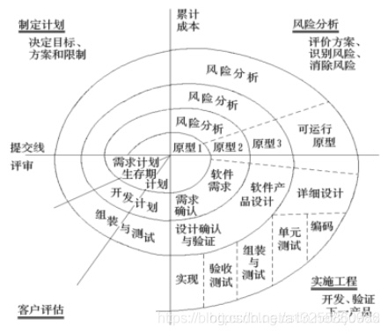
主题：向死而生
想出一个基础设计
找出设计中的最大风险
建立原型并消除这些风险
测试原型
基于测试结论做出一个更详细的设计
回到第二步
Notes:
策划案怎么才能保证质量？
需通过八项测试：
这个游戏的设计方案 感觉不错嘛？我自己感觉不错，但需要大家质疑
MMO受众会喜欢这个游戏设计吗？有待确认
这个游戏设计精心设计过了吗？有明确的主题，结合了亲身体验，并清除描述，接受了大家的质疑并解答，参考了 三大科学支柱，倾听了 投资人。
这个游戏设计是否与众不同？我们的四大元素和传统MMO是否不同
这个游戏设计能盈利吗？
这个游戏设计是否具有技术可行性？
这个游戏设计可以病毒式传播吗？
游戏测试者是否享受？（巴里 伯姆模型）
（比如爽感系统工作量过于庞大，可能重新拆出一个 巴里 伯姆 流程）
50%法则：- Jesse share
所有核心玩法都应该在游戏开发计划的前半段完成。
这意味着花一半时间让游戏可玩，
然后再用另一半时间让游戏更好。
大部分游戏开发团队都用80%的时间开发游戏，
20%的时间改进，到最后只会 超过预期时间 并且 劣质的游戏。

